Slide 1
Uso de Cluster Jerárquico y PCA
Defunción por cáncer de próstata
Biplot

Slide 2
Introducción
El cancer de prostata (Risaralda)
Dane
SPSS v25
Excel
Rstudio
Python

Slide 3
Objetivos
Determinar la relación que tienen las variables en la defunción - PCA
Identificar los municipios que tienen causas similares entre si, clasificados en grupos- Cluster Jerarquico

Slide 4
Problema de investigación
Factores de riesgo
Sobre-costo por cáncer de próstata
Predecir la presencia del cáncer
Donde se está presentando más la defunción

Slide 5
Fuente de los datos
https://sitios.dane.gov.co/anda-index/
http://microdatos.dane.gov.co/index.php/catalog/MICRODATOS/about_collection/22/5

Slide 6
Dados crudos en Excel
Un total de 67 Columnas, de todo colombia, se decide a un sesgo

Slide 7
Conversión y Sesgo
SPSS - SAV a Csv
Excel - Filtrar por departamento 66 (Risaralda), eliminando el restante
Excel - Filtrado por la causa de defunción 210 (cancer de prostata), eliminando el restante
Excel - Eliminado columna COD_DPTO

Slide 8
Selección y tratamiento de datos
Excel - Determinar las variables
Excel - Interpretación a Lugar_def colocando al final “/codigo_municipio”
y a Antecedente
Python - cambiar en Lugar_def valor de municipio

Slide 9
¿Qué son los datos?
Lugar_def: Lugar de defunción
Anno: Año de defunción
Grupo_Edad: Rango de edad de la defunción
Nivel_Edu: Nivel de educación
Etnia: Rasgo fisico, cultura
Seg_Social: Regimen de Seguridad social (EPS)
Antecedente: Tiene o no antecedentes

Slide 10
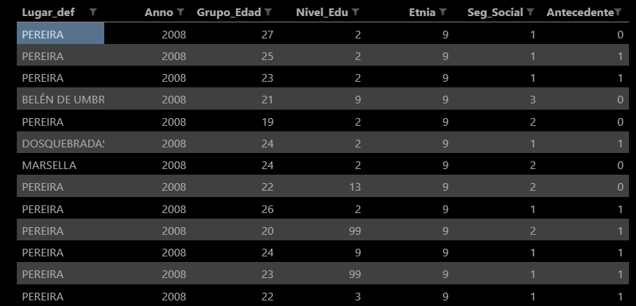
Datos para el análisis PCA

Slide 11
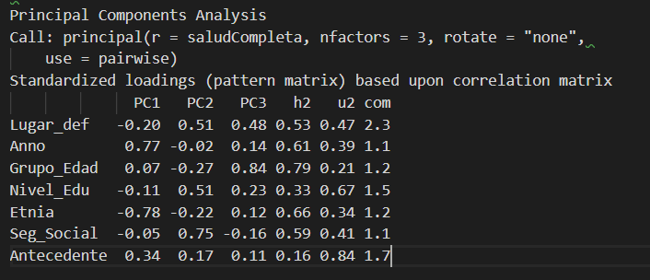
Tabla de PCA
Notes:
El año y la etnia
El lugar y el nivel de educación

Slide 12
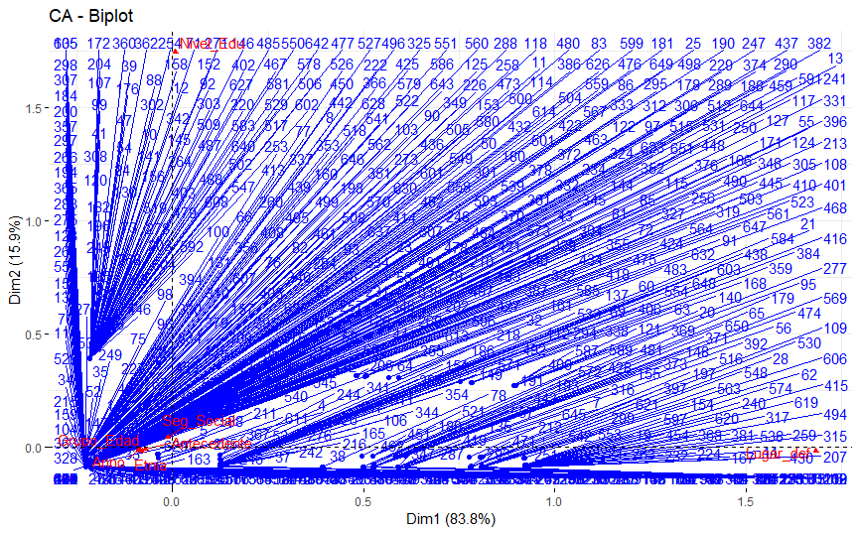
Biplot

Slide 13
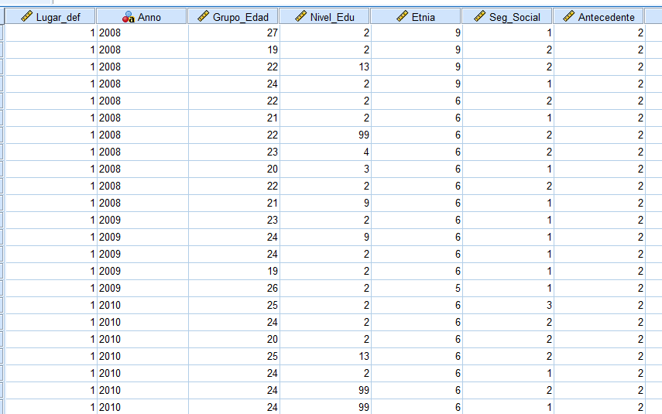
Análisis de Correspondencias Múltiples ACM

Slide 14
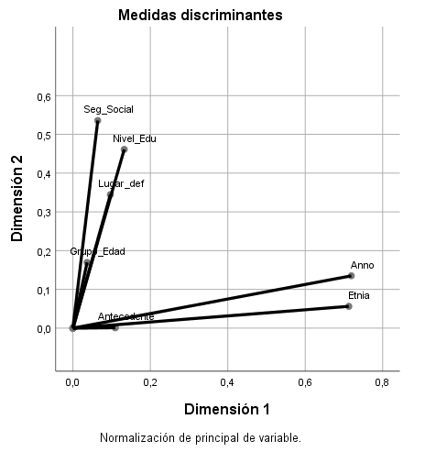
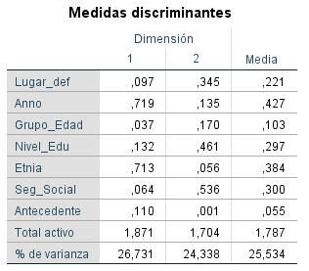
Interpretación ACM

Slide 15
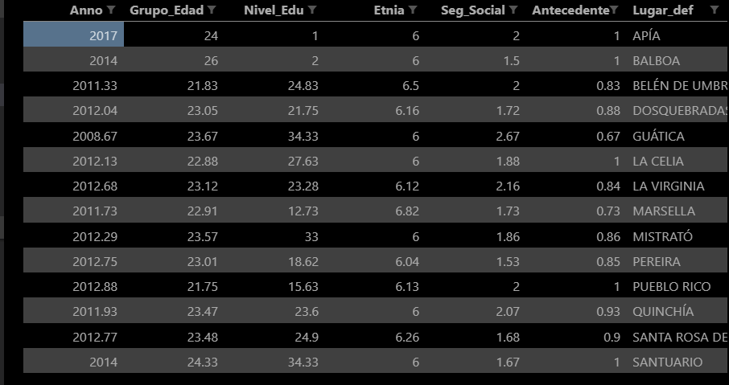
Datos para el cluster jerárquico

Slide 16
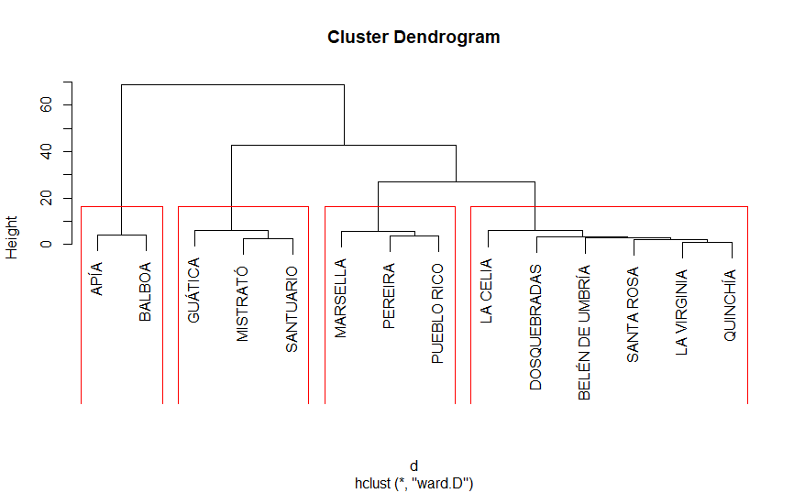
Dendograma

Slide 17
Conclusiones
Para el estudio se determinó que las variables nivel_edu, Lugar_def son las menos relevantes para el cáncer
Para el estudio se determinó los municipios que tienen características de defunción similares entre si.
Para aplicar correctamente el análisis de datos requiere aplicar un tratamiento a los datos
Un conjunto de datos permite diferentes estudios según la perspectiva

Slide 18
Recomendaciones
Dar oportunidad a las herramientas libres
Llevar a un estándar los datos encontrados
Tener claro el análisis a realizar
Procurar que el problema a resolver se pueda efectuar con los datos que se tienen.

